Slide 1
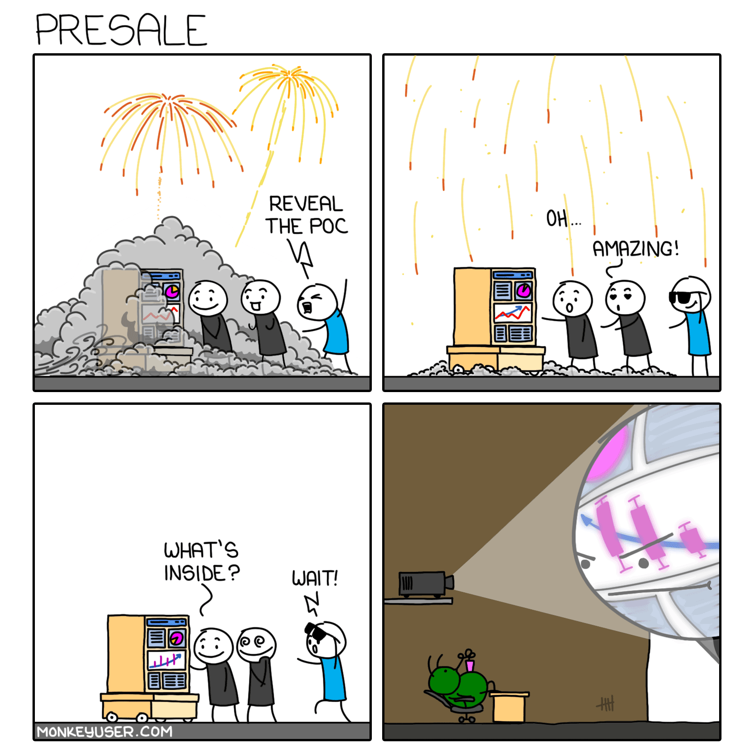
WPF Dialog GUI
Strukturen af en WPF Applikation
XAML
Basale UI-kontroller

Slide 2
Relative path vs Absolute path?

Slide 3
Hvilke events er der?
View → Properties window

Slide 4
Det nye – custom input dialog

Slide 5
Plan for i dag
08:15 – 08:30 | Introduktion
08:30 – 08:45 | Terminologi
08:45 – 09:45 | Øvelse 2 – Tusindfryd
09:45 – 10:00 | Pause
10:00 – 11:10 | Øvelse 2 – Tusindfryd
11:10 – 11:30 | Opsummering

Slide 6
Dagens opgave
Gennemgang af dagens opgave
Spørgsmål til opgaven

Slide 7
Sæt i gang!
Kom til os, hvis I har spørgsmål
Sæt i gang med dagens opgave

Slide 8
Præsentation
11:00 → 11:10
Forbered:
”Hvordan skal vi præsentere dagens arbejde?”
”Hvem bliver tilbage?”
11:10 → 11:24
Præsentationsrunde efter ”tre til te”
11:24 → 11:29
Videndeling
”Hvordan er de andre nået i mål?”
”Kan vi selv benytte noget af det vi har set?”
”Nogen vi skal kontakte?”

Slide 9
Hov, der er emner vi ikke har styr på!
Er der noget I (som hold) generelt har udfordringer med?
Skal vi gennemgå noget i plenum næste gang?
Forslag til forbedringer?
Send gerne en e-mail til os (begge to) med forslag:
Jan: jbro@ucl.dk
Leif: ldki@ucl.dk

Slide 10
Opsummering
Hvor langt nåede I med dagens øvelser?
Stødte I på problemer, som I ikke fik løst?
Har nogen lyst til at vise deres produkt? (kort!)

Slide 11
Næste gang: Ex26-WPFTusindfrydGUI
Forberedelsen er på ItsLearning:
OBS: Der kan forekomme ændringer i planen

